Slide 1
Popülasyon

Slide 2
Aşıla uygulaması ile Aile Hekimi ve Hekim kullanıcılarının sorumluluklarında olan aşı uygulanacak kişilerin takibi sağlanır.
Bu işlem için Ana Sayfadaki Popülasyon menüsüne tıklanır.

Slide 3
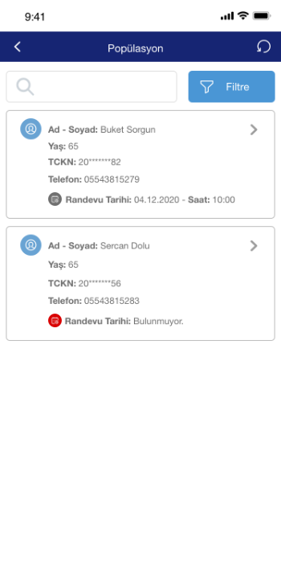
Açılan ekranda Aile Hekimi ya da Hekim kullanıcılarının aşı uygulanacak listesinde yer alan kişiler listenir.
Listede kişinin Adı Soyadı, T.C. Kimlik Numarası, Yaşı, Telefon Numarası varsa Randevu Tarihi ve Saati bilgileri yer alır.
Listedeki kayıtlar içinde arama yapmak için Filtre butonuna basılır.

Slide 4
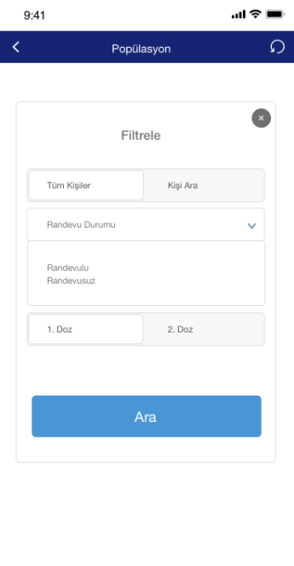
Açılan pencerede Tüm Kişiler içinde Randevu Durumu (Randevulu ya da Randevusuz) seçilir. 1.Doz ya da 2.Doz seçimi yapılır ve Ara butonuna basılır.
İsteniyorsa doz seçimi yapılmadan da arama yapılabilir.

Slide 5
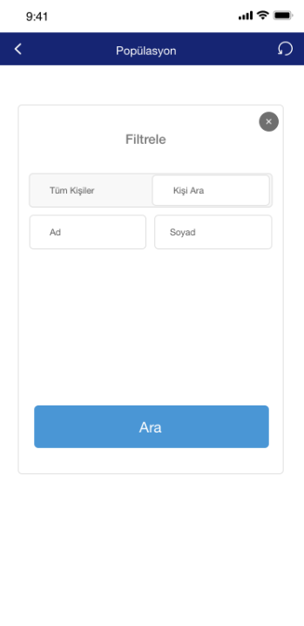
Eğer ad soyad ile arama yapılmak istenirse Kişi Ara seçeneğine tıklanır. Ad, Soyad alanlarınında en az birine giriş yapılarak Ara butonuna tıklanır.

Slide 6
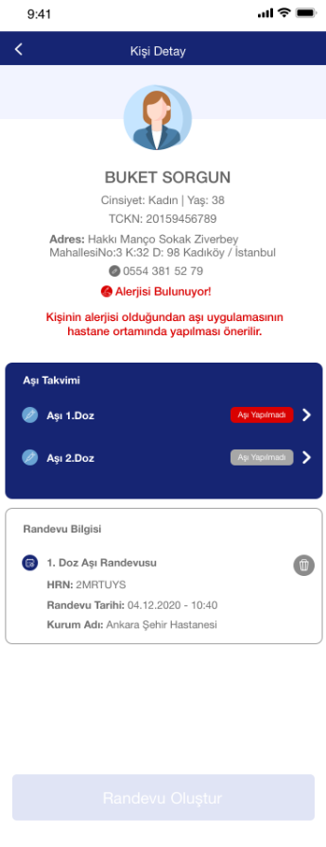
Listedeki bir kaydın üzerine tıklandığında kişiye ait detay bilgilerin yer aldığı ekran açılır.

